Slide 1
Советское государство в 1917 – 1939 гг.

Slide 2
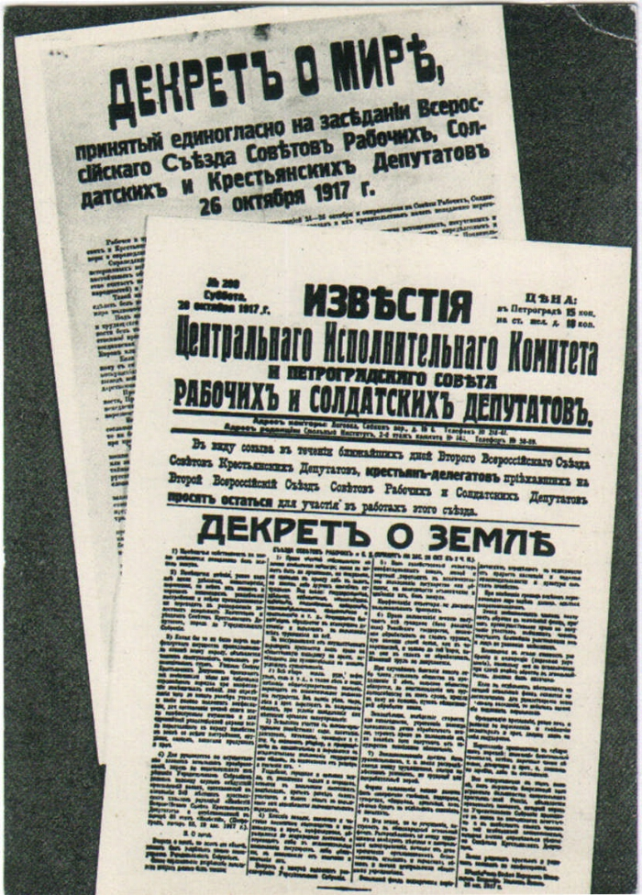
Первые шаги советов
С октября 1917 по май 1918 г. в большинстве городов европейской части Российской империи была установлена советская власть. Однако уже к середине 1918 г. во многих регионах возникло сопротивление, положившее начало Гражданской войне.
«Декрет о мире» и «Декрет о Земле»
Первые декреты советской власти, принятые на II Съезде Советов 26 октября 1917 г. первый из них призывал к заключению мира без аннексий и контрибуций, а второй национализировал землю и обещал её передачу крестьянам. Ни один из этих декретов выполнен не был.

Slide 3
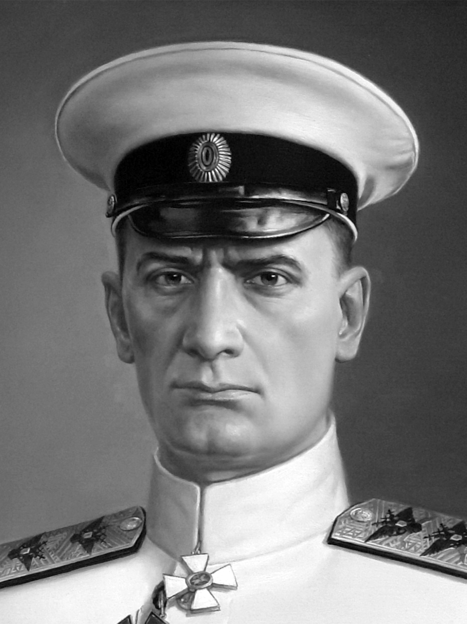
Гражданская война
В 1918 г. большевики столкнулись с сопротивлением во многих регионах России. На юге им противостояли силы Л. Корнилова и А. Деникина, в Сибири власть взяли адмирал А. Колчак и атаман Г. Семёнов, в Украине возникло широкое национальное сопротивление. Кроме того, началась иностранная интервенция.
Александр Колчак
Русский военный деятель, адмирал, командующий Черноморским флотом. После февраля 1917 г. уехал как советник в США, но вскоре вернулся и возглавил белую армию в Сибири, став Верховным правителем России. В 1920 г. был выдан чехословаками местным советским властям и после следствия расстрелян.

Slide 4
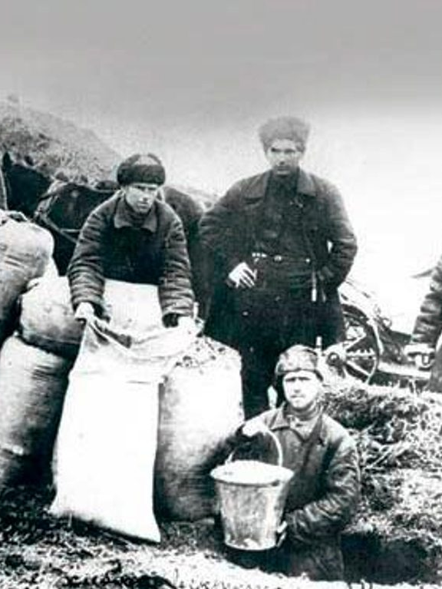
Военный коммунизм
После первых неудач на фронте, советское правительство перешло к жёстким мерам. Была принята программа «военного коммунизма», а вся советская территория была объявлена военным лагерем.
продразвёрстка
Одно из мероприятий «военного коммунизма». Заключалось в изъятии у крестьян излишков продовольствия на нужды промышленности и армии. Недовольные крестьяне часто расстреливались без суда и следствия, как враги народа. В результате данной политики страну захлестнули крестьянские бунты и восстания, что вынудило советскую власть перейти к новой экономической политике.

Slide 5
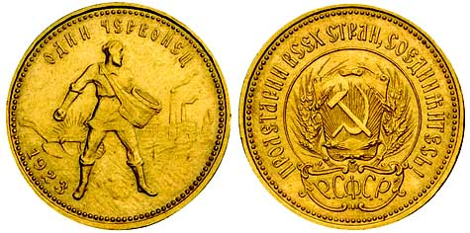
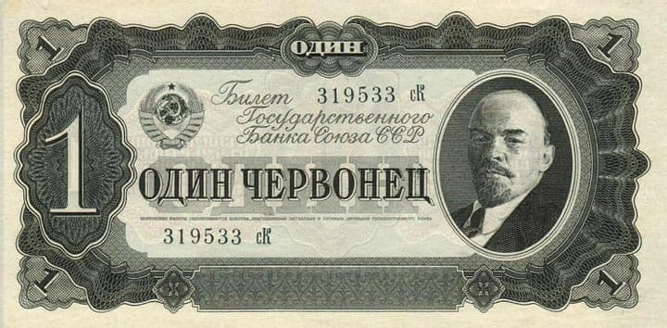
Новая экономическая политика
В 1921 г. в стране вспыхнули два крупных мятежа – крестьянский на Тамбовщине и военный в Кронштадте. Оба восстания были подавлены, но правительство решило в марте 1921 г. перейти к новой экономической модели – НЭПу.
Советский Червонец
В рамках новой экономической политики советское правительство провело денежную реформу, введя новую валюту – червонец. Червонцы были выпущены как в металле (золотые), так и в бумажных купюрах. Советский червонец был единственной валютой в истории СССР которая полностью покрывала золотом бумажные купюры.

Slide 6
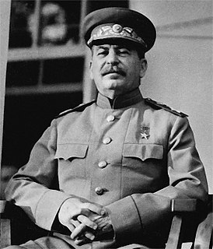
Индустриализация
К 1925 г. экономический рост стал замедляться, а к 1927 г. и вовсе показывал нулевой результат. Поэтому новым руководителем СССР И. Сталиным был взят курс на ускоренное промышленное развитие – индустриализацию.
Иосиф сталин
Советский политический деятель, партийный активист. При В. Ленине возглавлял комиссариат по делам национальностей. После смерти
В. Ленина в 1924 г. в результате партийной борьбы к 1929 г. стал единоличным руководителем СССР, которым пробыл до своей смерти в 1953 г.

Slide 7
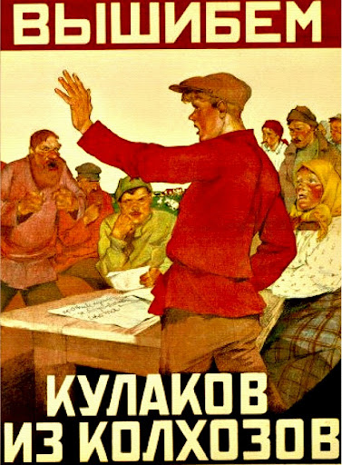
коллективизация
В 1927 г. сталинский план индустриализации стал значительно замедлять темпы роста. В результате причиной было объявлено отсутствие связи между деревней и городом. Для решения вопроса была принята программа по созданию крупных сельскохозяйственных хозяйств – колхозов. Само процесс получил название – коллективизация.
Раскулачивание
В рамках реализации процесса коллективизации правительство хотело уничтожить крупные и середняцкие хозяйства – кулаков. В результате ликвидации этих хозяйств несколько миллионов человек были лишены своего имущества и выселены или вообще расстреляны, как классовые враги.

Slide 8
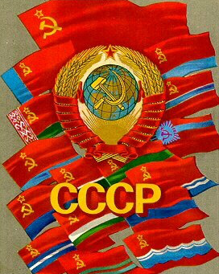
Образование СССР
К началу 1920-х гг. перед руководством встал вопрос о дальнейшем существовании советских республик. Разрабатывались два плана - ленинский «федеративный» и сталинский «автономный». В результате в 1922 г. был принят федеративный план объединения.
Ленинский федеративный план
В 1922 г. при объединении советских республик в единое государство был принят ленинский федеративный план. Согласно этому плану советские республики входили в состав союза на правах союзных независимых государств. Полномочия между союзным центром и республиками были оговорены и перераспределены. Несмотря на возможность выхода, союзные республик не смогли ничего сделать вплоть до перестройки в 1990 г.

